Slide 1
Конкурс лучших муниципальных практик и инициатив социально-экономического развития на территориях присутствия Госкорпорации «Росатом» в 2023 году
Муниципальное общеобразовательное учреждение
«Средняя общеобразовательная школа №108»
Презентация проекта
муниципальной практики Трехгорного ГО
«Профориентационная школа «Глобус»»
город Трёхгорный Челябинской области, 2023 год

Slide 2
Вовлеченные лица и рамки проекта: Заказчик процесса: С.П.Михайлова - директор МБОУ «СОШ №108» заместители директора по УВР и ВР Владелец процесса: С.П.Михайлова - директор МБОУ «СОШ №108» Периметр процесса: МБОУ «СОШ №108» Границы процесса: с момента начала сбора информации до размещения плана в группе ВК «Педагоги _108» Руководитель проекта: Белавусова А.Н. - заместитель директора МБОУ «СОШ №108» по воспитательной работе Команда проекта: Хакимова С.Н. – заместитель директора по УВР, Белавусова А.Н. – заместитель директора по ВР, Макарова Н.В. - заместитель директора по УВР | 2. Обоснование выбора: Ключевой риск: нерациональное использование рабочего времени администрацией школы Последствия: нарушение сроков информирования педагогов о плановых мероприятиях, снижение качества и нарушение сроков выполнения других видов работы, выгорание административной команды Причина возникновения: - неэффективная технология формирования еженедельного плана работы Ценность для заказчика: - сокращение времени на подготовку еженедельного плана, - повышение качества выполнения других видов работы
Цели и плановый эффект
№ | Наименование показателя | Текущий показатель | Целевой показатель
1 | Количество часов, затраченных на формирование плана работы | 25 час. | 2 часа
2 | Пересылка заместителями директора плана работы по электронной почте | Да | Нет
3 | Скачивание текстов планов заместителей директора с электронной почты | Да | Нет
4 | Сведение планов заместителей директора в единый план вручную | Да | Нет
5 | «Яндекс. Форма» для плана работы | Нет | Есть
6 | Формирование плана работы в «Яндекс. Форме» | Нет | Да | 4. Ключевые события проекта Старт проекта – 16.01. 2023г. Разработка и диагностика и целевого состояния процесса –16.01.23 -27.03.23 - разработка карты текущей состояния процесса - 16.01.23 - 27.01.23 - анализ и оценка текущего состояния процесса - 30.01.23 -03.02.23 - разработка карты целевого состояния процесса - 06.02.23 - 17.02.23 - разработка «дорожной карты» реализации проекта -20.02.23-03.03.23 3. Установочное совещание по защите подходов оптимизации процессов - 06.03.23 4 . Внедрение улучшений - 07.03.23 - 13.03.23 5. Анализ и оценка достижения целевых показателей проекта – 14.03.23-21.03.23 6. Защита отчетной презентации и закрытие проекта – 27.03.23
ЦЕЛЬ ПРОЕКТА
создание интерактивной, профориентационной площадки, обеспечивающей знакомство обучающихся с основами проектного управления, профессионального самоопределения и осознанного выбора профессий, востребованных в Челябинской области и в городе Трёхгорном.
ЗАДАЧИ ПРОЕКТА
Проинформировать обучающихся о рынке профессий, востребованных на градообразующем предприятии ФГУП «ПСЗ», в муниципальном образовании города Трёхгорного, Челябинской области.
Познакомить участников команд с основными надпрофессиональными навыками («Атлас новых профессий»), которые позволяют специалистам работать эффективнее, переходить между отраслями и сохранять при этом востребованность.
Создать условия для развития надпрофессиональных навыков в процессе разработки и защиты собственной концепции социального проекта.

Slide 3
ОПИСАНИЕ МУНИЦИПАЛЬНОЙ ПРАКТИКИ
«ПРОФОРИЕНТАЦИОННАЯ ШКОЛА «ГЛОБУС»»
СТАРТ ПРОЕКТА МБОУ СОШ №108» совместно с ФГУП «ПСЗ» им. К.А .Володина
2014 год.
Идея «Глобуса»
через командные игры и создание проектов помочь старшеклассникам увидеть себя, свои перспективы и возможности профессионального становления.
Участники
Команды, состоящие из учащихся 9-11 классов школ города, ТТИ «НИЯУ МИФИ» и молодых специалистов ФГУП «ПСЗ».
СОДЕРЖАНИЕ
Открытие профориентационной школы «Глобус »
Визитные карточки команд. Выдача кейсов
Создание карты целей.
Круглый стол
Работа над кейсами «Профессия»
Командная игра
Работа команд над проектом
Краш-тест по итогам работы над проектом
Танцевальный флешмоб
Подведение итогов, награждение

Slide 4
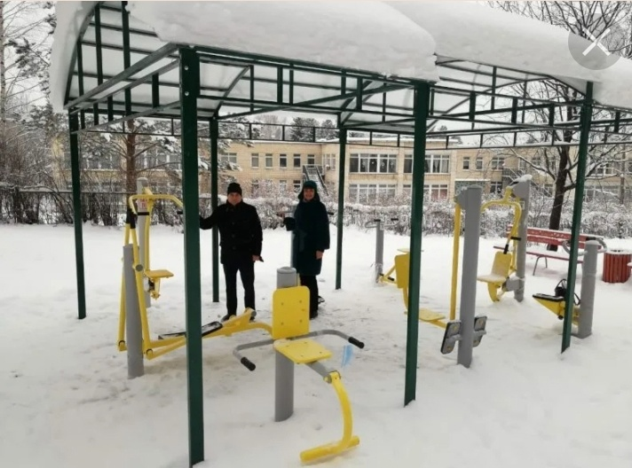
ДОСТИГНУТЫЕ РЕЗУЛЬТАТЫ МУНИЦИПАЛЬНОЙ ПРАКТИКИ
«ПРОФОРИЕНТАЦИОННАЯ ШКОЛА «ГЛОБУС»»
Создана профориентационная школа «Глобус», которая является привлекательной для всех участников.
Улучшена инфраструктура города, создана площадка для занятий спортом, проведено мероприятие «Плоггинг в Трехгорном», направленное на улучшение экологической обстановки, с вовлечением жителей города разных возрастов.
Обучающиеся школ города являются активными участниками проектной деятельности в различных сферах.
Более 20 % участников профориентационной школы «ГЛОБУС» связали выбор своей профессии с проектным управлением.

Slide 5
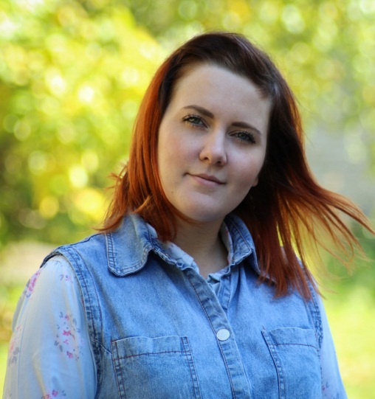
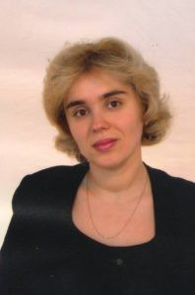
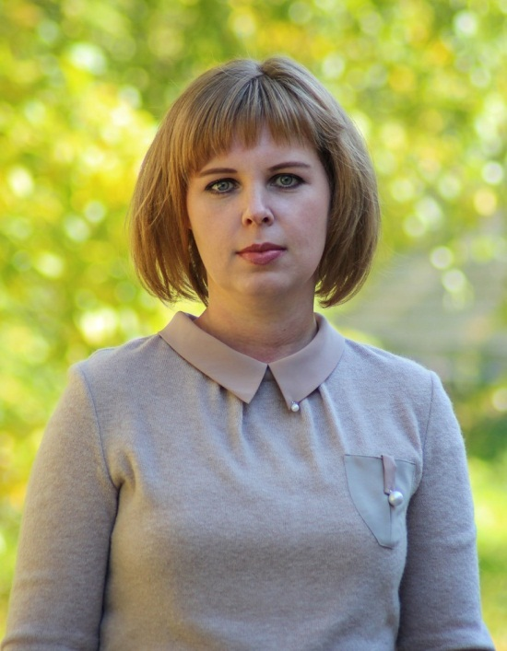
Руководитель и команда проекта
РУКОВОДИТЕЛЬ ПРОЕКТА,
ЗАМЕСТИТЕЛЬ ДИРЕКТОРА ПО ВР
БЕЛАВУСОВА А.Н.
И. о. директора
МАКАРОВА Н.В.
ЗАМЕСТИТЕЛЬ ДИРЕКТОРА ПО УВР
ХАКИМОВА С.Н.

Slide 6
ПЕРСПЕКТИВА РАЗВИТИЯ МУНИЦИПАЛЬНОЙ ПРАКТИКИ «ПРОФОРИЕНТАЦИОННАЯ ШКОЛА «ГЛОБУС»»
Уровень
горно-заводской
зоны
Муниципальный уровень
С 2016 по настоящее время
Школьный уровень
2014, 2015

Slide 7
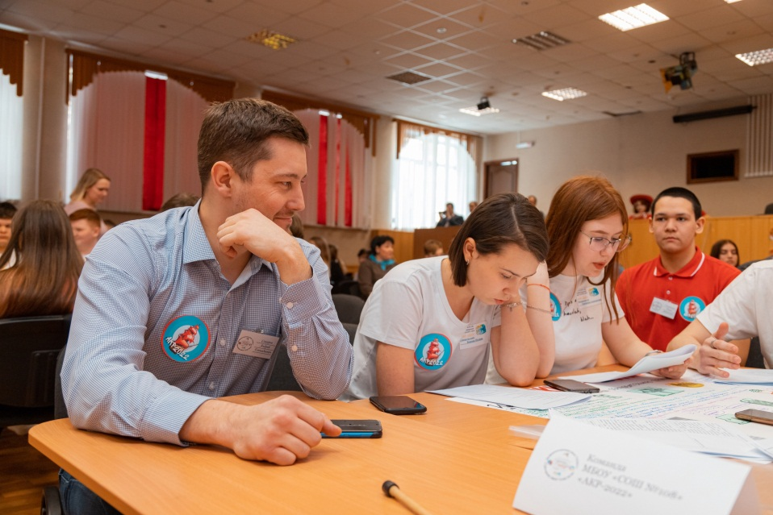
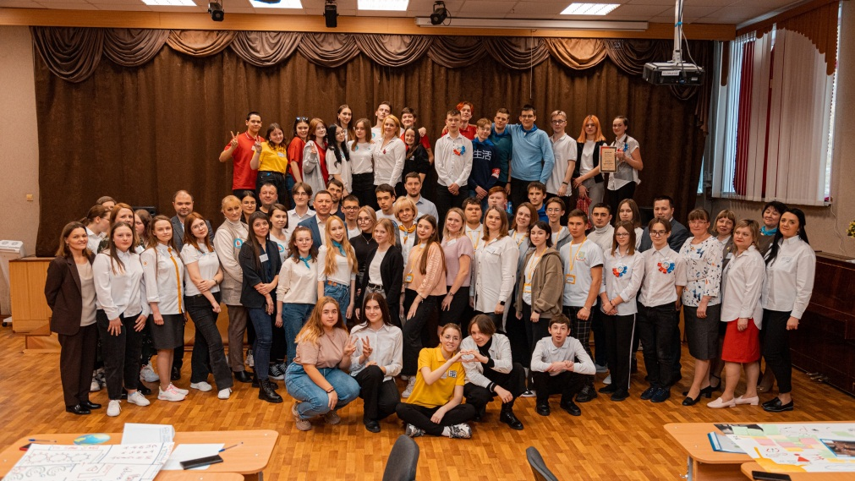
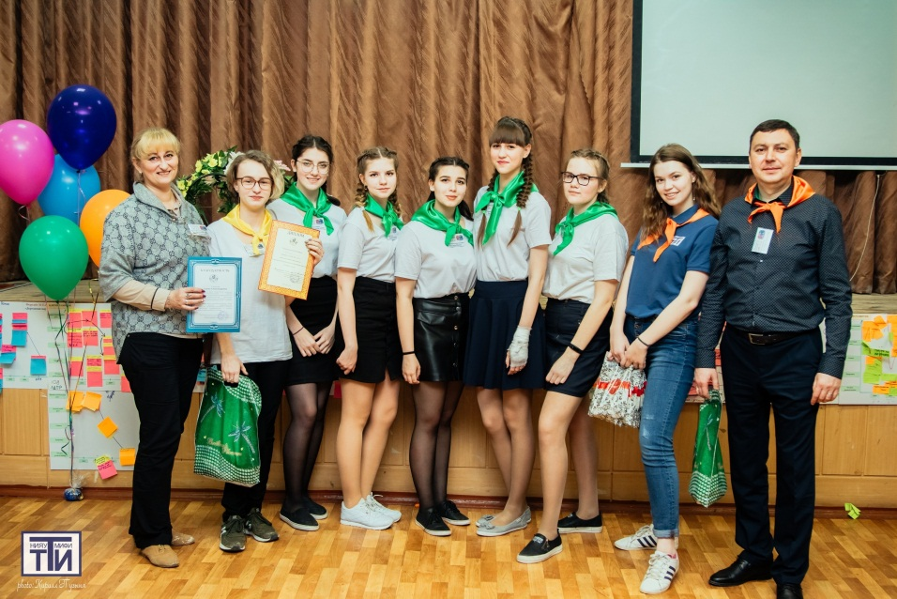
ФОТО, ИЛЛЮСТРИРУЮЩИЕ ПРАКТИКУ «ПРОФОРИЕНТАЦИОННАЯ ШКОЛА «ГЛОБУС»»

Slide 8
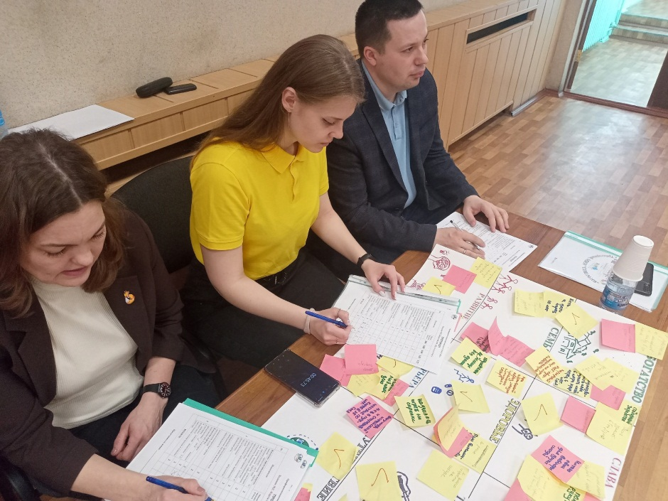
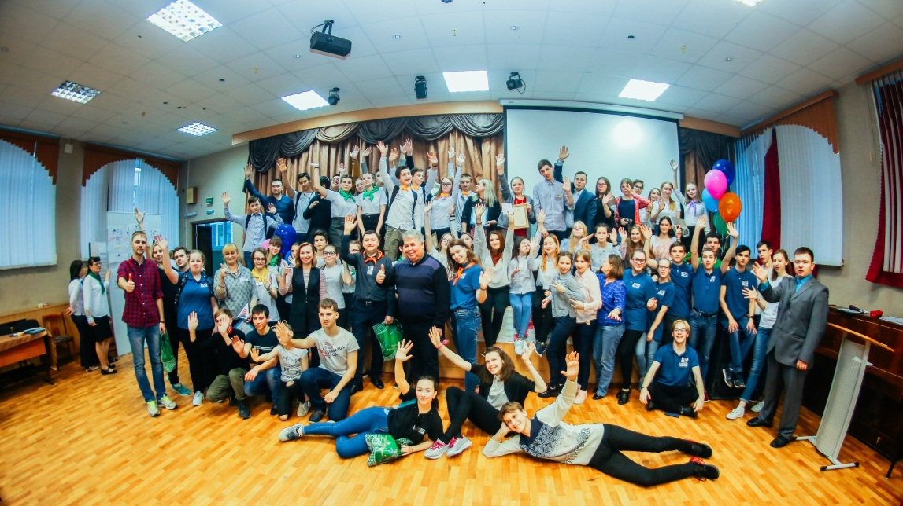
ФОТО, ИЛЛЮСТРИРУЮЩИЕ ПРАКТИКУ «ПРОФОРИЕНТАЦИОННАЯ ШКОЛА «ГЛОБУС»»

Slide 9
Страница «Профориентационной школы «Глобус » на сайте
МБОУ «СОШ №108» и соцсети Вконтакте
https://vk.com/event223058708?act=edit
https://sch108trg.educhel.ru/activity/proforientation/post/2020528

